Slide 1
Resumen de Integración: Terraform State Management
Generado el 24 de November de 2025

Slide 2
Resumen Ejecutivo
Documento: Resumen de Integración: Terraform State Management
Secciones: 26
Tablas: 0
Palabras: 902

Slide 3
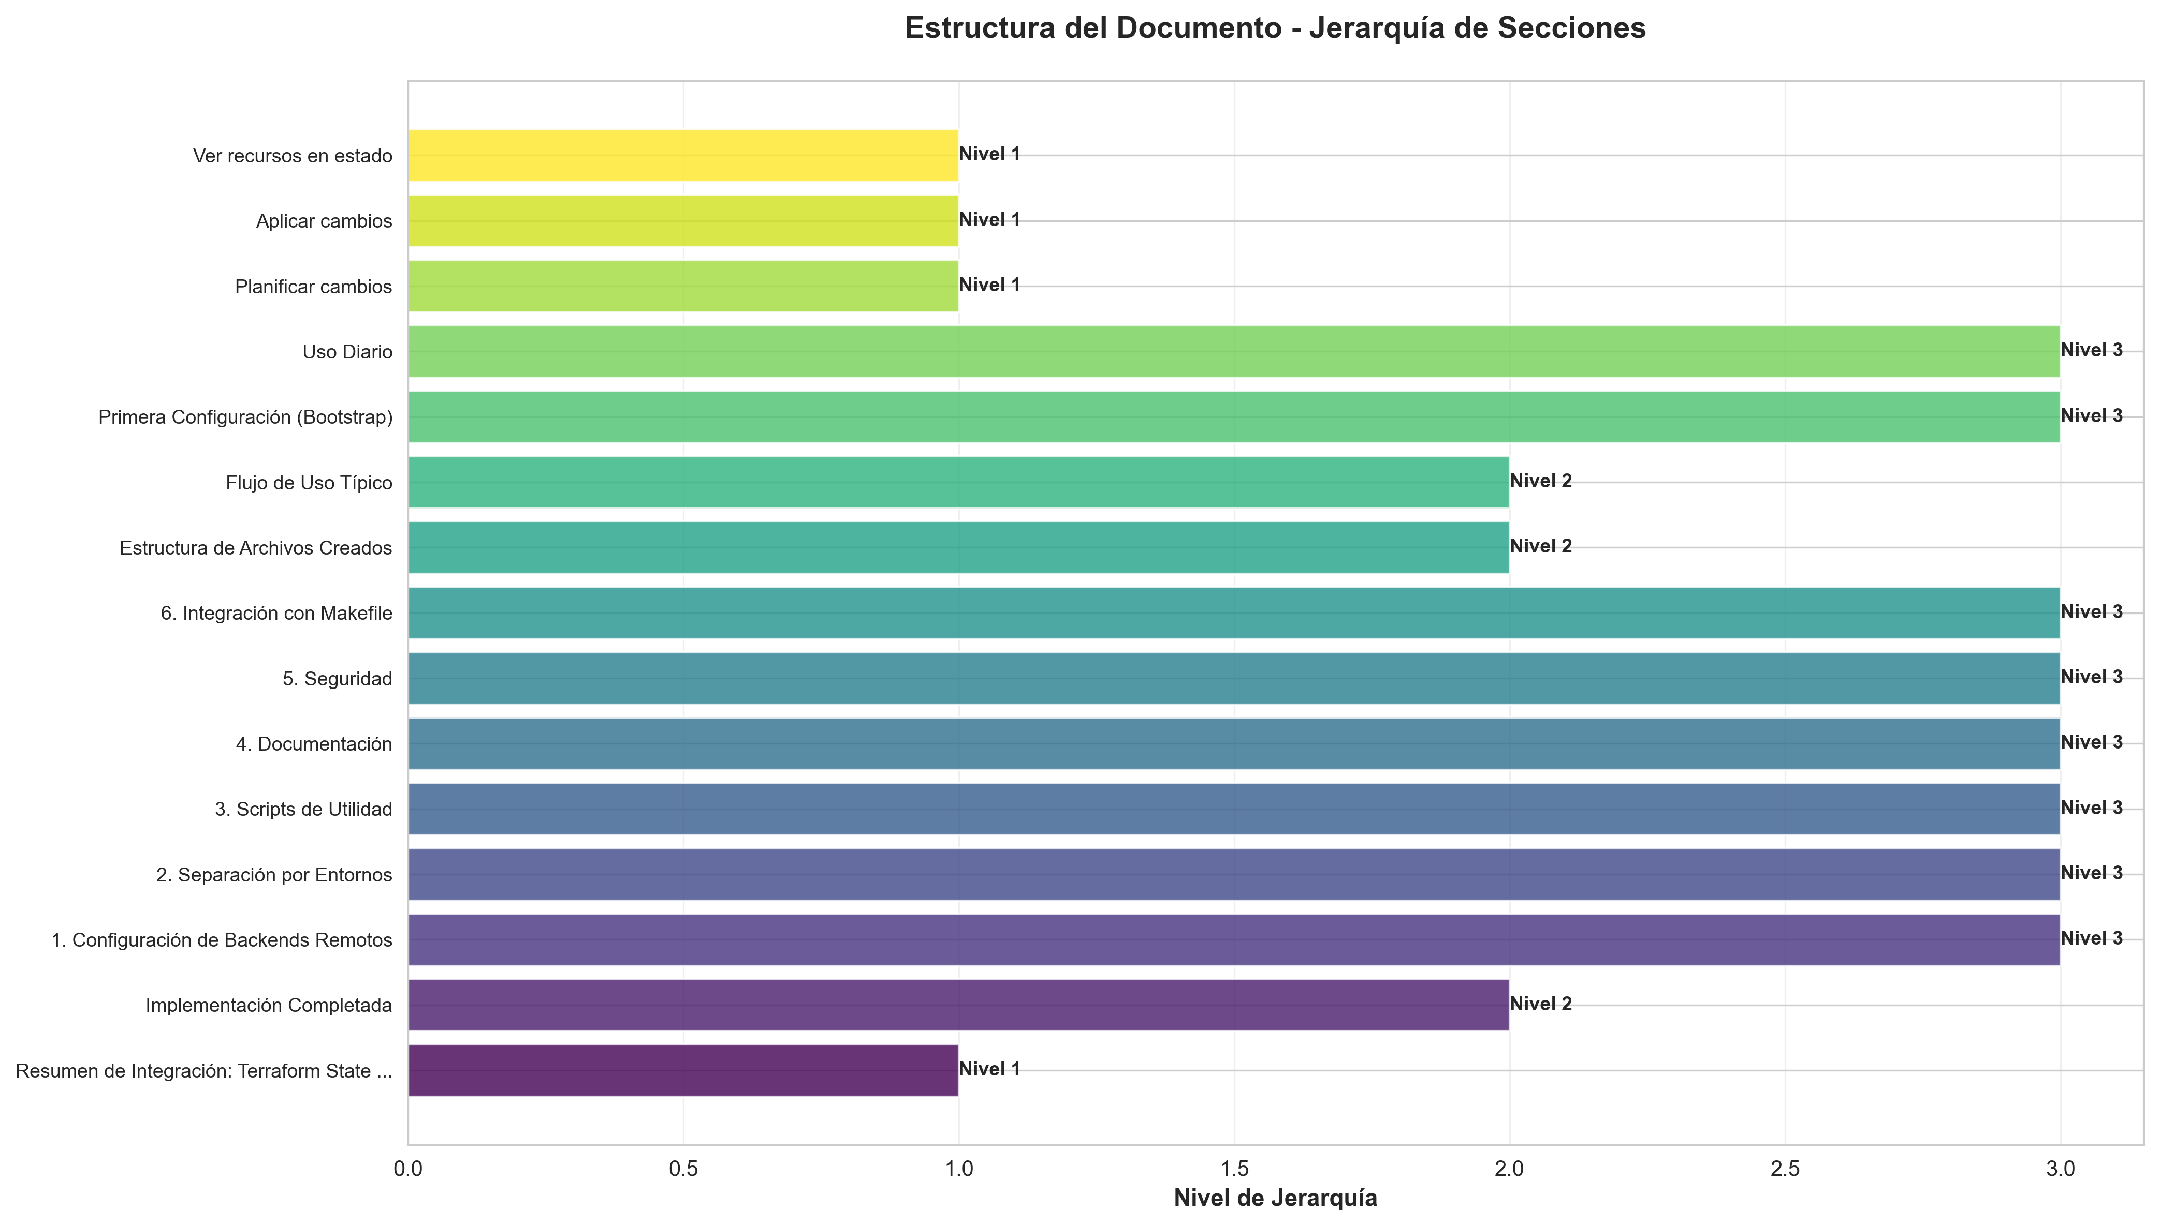

Slide 4
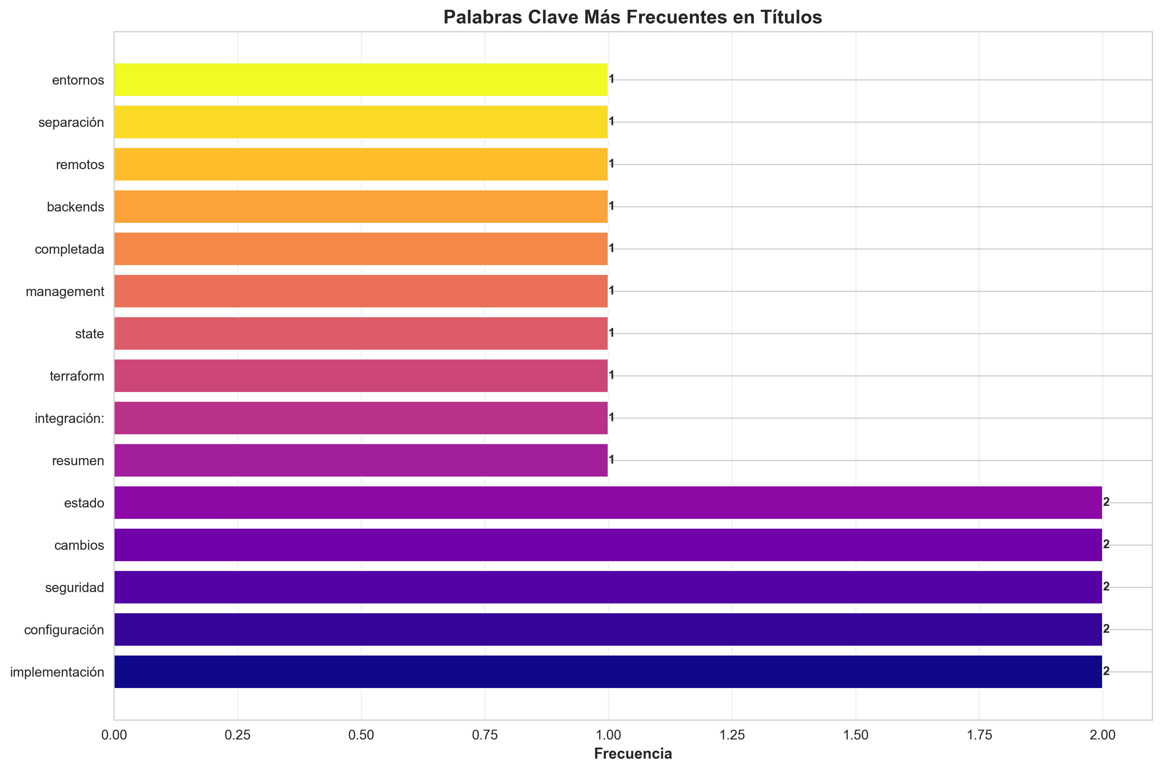

Slide 5
Resumen de Integración: Terraform State Management
Este documento resume la integración completa de las mejores prácticas de gestión de estado de Terraform en el proyecto.

Slide 6
Implementación Completada

Slide 7
1. Configuración de Backends Remotos

Slide 8
2. Separación por Entornos

Slide 9
3. Scripts de Utilidad

Slide 10
4. Documentación

Slide 11
5. Seguridad

Slide 12
6. Integración con Makefile

Slide 13
Estructura de Archivos Creados
infra/terraform/
backend-aws.tf # Referencia backend AWS
backend-azure.tf # Referencia backend Azure
backend-configs/ # Configuraciones por entorno
backend-dev-aws.hcl

Slide 14
Flujo de Uso Típico

